Slide 1
Slide 1
MONETARNI SUVERENITET

Slide 2
SUVERENITET, MONETARNI SUVERENITET
IZDAVANJE VALUTE
VREDNOVANJE VALUTE
UPOTREBA VALUTE
MONETARNA POLITIKA I IZBOR REŽIMA DEVIZNOG KURSA
ULOGA I ZNAČAJ CENTRALNE BANKE
MONETARNI SUVERENITET U USLOVIMA GLOBALIZACIJE

Slide 3
Slide 1
Šta je suverenitet? Šta je monetarni suverenitet?
Suverenitet – potpuna vlast vladara, države ili naroda na vlastitom teritoriju (unutrašnji suverenitet); te nezavisnost vlasti u odnosu na bilo kakvu vanjsku (vanjski suverenitet).
Monetarni suverenitet - zakonsko pravo državne vlasti na kreiranje i definisanje vlastitog monetarnog sistema, izdavanje vlastitog novca i vođenje samostalne monetarne politike.

Slide 4
Slide 1
MONETARNI SUVERENITET
Monetarni suverenitet omogućava vođenje vlastite monetarne i devizne politike ovisno o nacionalnim interesima.
Monetarni suverenitet uključuje uglavnom tri isključiva prava države:
1) pravo izdavanja valuta, odnosno kovanica i novčanica koje su legalno sredstvo plaćanja na teritoriji države;
2) pravo na određivanje i promjenu vrijednosti te valute;
3) pravo da reguliše upotrebu te valute ili bilo koje druge valute na svom teritoriju

Slide 5
Slide 1
Izdavanje valute
Pravo izdavanja valute na nekom teritoriju može ostvarivati država koja ima suverenitet nad tom teritorijom.
To pravo može biti delegirano na centralnu banku ili drugu instituciju (npr. valutni odbor), također, nekoliko država može delegirati svoje ovlasti za izdavanje valute zajedničkoj centralnoj banci (npr. Evropska centralna banka).

Slide 6
Slide 1
Izdavanje valute
U ostvarivanju svog monetarnog suvereniteta, država može odrediti ime valute, nominalne vrijednosti i fizičke karakteristike novčanica i kovanica izraženih u toj valuti.
Može odlučiti i izdavati novu valutu, što će zahtijevati određivanje stope konverzije iz stare valute u novu.
Pravo države da izdaje svoju valutu zaštićeno je od strane država. Krivotvorenje valute druge države smatraće se kao narušavanje i napad na suverenitet države

Slide 7
Slide 1
Vrednovanje valute
Država koja izdaje valutu može odrediti i promijeniti vrijednost te valute.
Delegiranje prava izdavanja valute sa države na centralnu banku ili neku drugu instituciju ne znači nužno i prenos prava određivanja i promjene vrijednosti valute. Ovo se pravo može zadržati od strane države.

Slide 8
Slide 1
Vrednovanje valute
Država slobodno uređuje sistem deviznih kurseva, odnosno uređuje vlastiti devizni kurs, u vidu cijene sopstvene valute u odnosu na druge valute, štiteći na taj način vlastite interese.
Pojedine države aktivno intervenišu na deviznom trzištu, dok druge dopuštaju da valuta slobodno fluktuira. To zavisi od mnogih karakteristika i uslova u zemlji, te država određuje režim deviznog kursa koji odgovara njenim uslovima u određenom periodu.

Slide 9
Slide 1
Upotreba valute
Država može regulisati upotrebu svoje valute i drugih valuta na svom području.
Može regulisati plaćanja, nametnuti kontrole razmjene, zabraniti vršenje ili primanje uplata i transfera u stranim valutama za domaće i međunarodne transakcije i slično.
Može ograničiti opseg legalnog plaćanja, npr. tako što će zahtijevati da se plaćanja iznad određenog iznosa vrše čekovima ili transferima (kako bi se izbjegla utaja poreza).
Regulacija valute uključuje sva sredstva plaćanja denominirana u toj valuti

Slide 10
Slide 1
MONETARNA POLITIKA I IZBOR REŽIMA DEVIZNOG KURSA
Devizni kurs ili tečaj - cijena domaćeg novca izraženu u stranom novcu.
Devizni kurs - izuzetno značajna ekonomska varijabla i važan makroekonomski indicator, - utiče na cijenu uvozno-izvoznih proizvoda te na rentabilnost izvoza, - moćan instrument koji treba da pomogne zemljama da eliminišu makroekonomske neravnoteže
Konkretan izbor režima deviznog kursa ima značajnu ulogu u ostvarenju monetarnog suvereniteta.

Slide 11
Slide 1
ULOGA I ZNAČAJ CENTRALNE BANKE
Centralna banka - „banka- banaka“ ili „banka- države”
Emisiona ili centralna banka je specifična privilegovana bankarska institucija monetarnog sistema, državna ili pod jakim nadzorom i uticajem države, zadužena i odgovorna za stvaranje vrijednosti domaće valute, za kontrolu i regulisanje novčanog opticaja i likvidnosti bankarskog sistema, i zadužena da se stara za likvidnost u zemlji i u plaćanjima sa inostranstvom.
To je jedina ovlašćena banka za izdavanje novčanica i kovanog novca kao zakonskog sredstva plaćanja.

Slide 13
Slide 1
ULOGA I ZNAČAJ CENTRALNE BANKE
Pravo centralne banke da izdaje valutu omogućava joj da vodi monetarnu politiku zemlje.
Centralna banka - centralna monetarna ustanova u nekoj državi koja u monetarnom, kreditnom i bankarskom sistemu ima privilegovan, monopolisan status, koji se prvnstveno odnosi na izdavanje i emisiju novca.
Uglavnom u svim zemljama egzistira samo jedna takva banka, npr. u Bosni i Hercegovini Centralna banka BiH, u EU Evropska centralna banka (ECB).

Slide 14
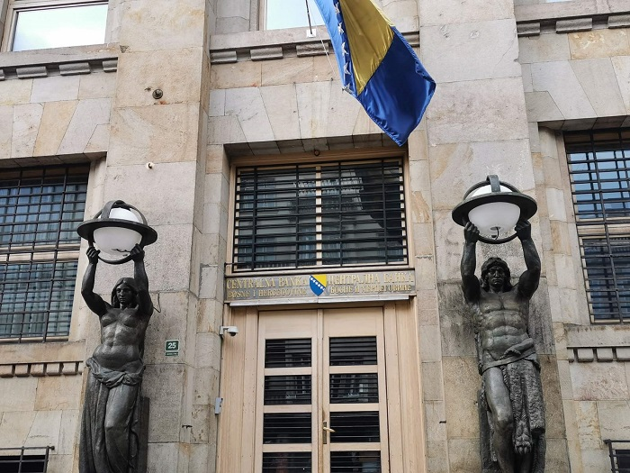
Slide 1
ULOGA I ZNAČAJ CENTRALNE BANKE
Provođenje monetarne politike je nemoguće zamisliti bez centralne banke.
Država na centralnu banku kao monetarnu instituciju prenosi prava i ovlašćenja u domenu vođenja emisione, kreditno-monetarne, devizne politike i regulisanja novčane mase.

Slide 15
Slide 1
MONETARNI SUVERENITET U USLOVIMA GLOBALIZACIJE
U tranzicijskim zemljama, ali i u EU - sve češći trend napuštanja domaćih valuta i uvođenja u opticaj neke od zdravih svjetskih valuta, prije svega eura ili dolara.
Uvođenje zdrave strane valute u opticaj znači višestranu sigurnost:
stabilnije cijene, stabilniji tečaj, sigurnost za strane investitore.
S druge strane država potpuno gubi monetarni suverenitet, što znači da joj ne treba ni centralna banka niti monetarna politika jer je u tom slučaju preuzima od zemlje čiju je valutu prihvatila kao svoju.

Slide 16
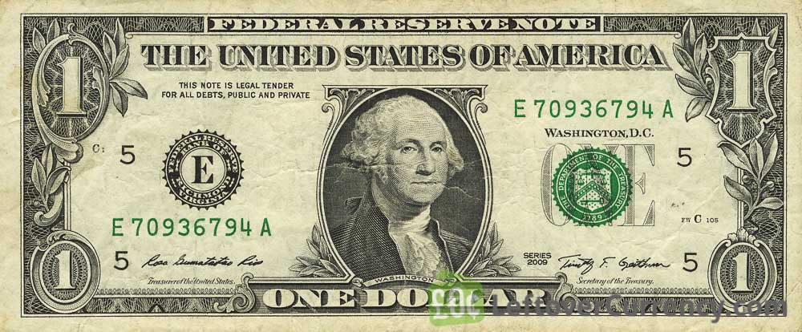
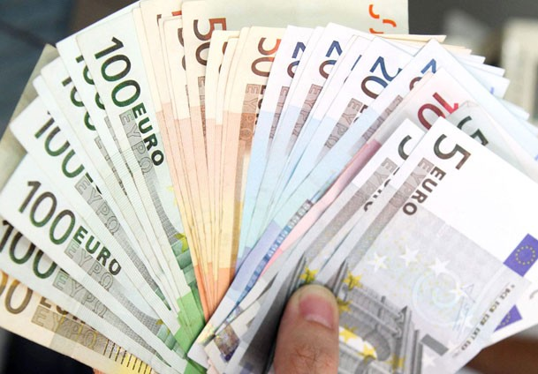
Slide 1
MONETARNI SUVERENITET U USLOVIMA GLOBALIZACIJE
Vlastiti novac čini sastavni i važan dio suvereniteta svake države, jer je novac u krajnjem slučaju odraz realne ekonomije, ali ima i svoje specifične zakonitosti i mogućnosti aktivnog utjecaja na realnu ekonomiju.
Dolarizacija – naziv za korištenje strane valute u nekoj zemlji (zbog toga što se širom svijeta najčešće koristi dolar).
To je monetarna strategija prema kojoj neka država u potpunosti napušta vlastitu valutu i kao službenu prihvaća valutu druge države, najčešće američki dolar.

Slide 17
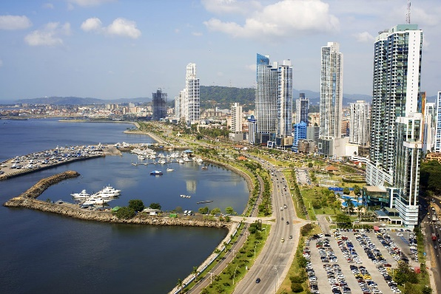
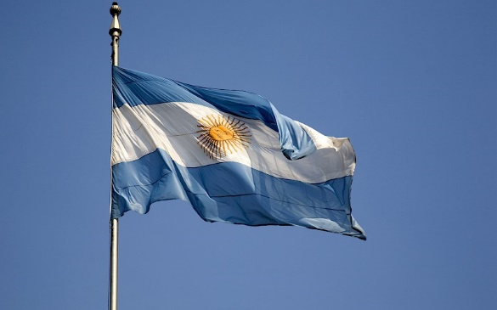
Slide 1
MONETARNI SUVERENITET U USLOVIMA GLOBALIZACIJE
Euroizacija i dolarizacija mogu biti i službene i neslužbene, unilateralne i bilateralne.
Države koje najduže imaju službenu dolarizacjiu:
Panama
Argentina

Slide 18
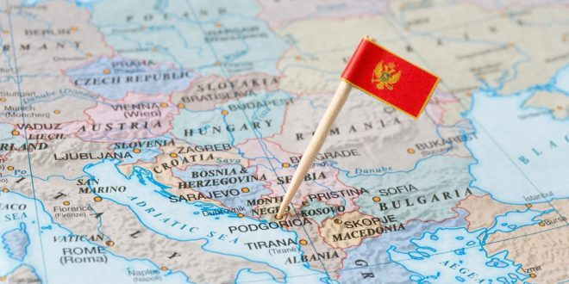
U Crnoj Gori bili su zastupljeni osnovni oblici dolarizacije: nezvanična dolarizacija u periodu do novembra 1999. godine, zatim djelimična zvanična dolarizacija od novembra 1999. do novembra 2000. kada je Crna Gora postala zvanično dolarizovana/eurizovana ekonomija uvođenjem prvo njemačke marke, a zatim 2002. godine i eura, kao jedinog zakonskog sredstva plaćanja.

Slide 19
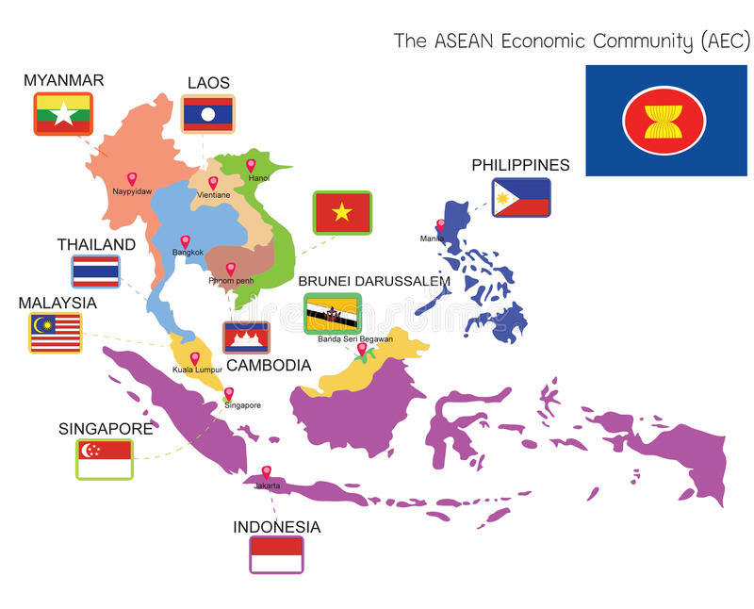
Slide 1
ODRICANJE OD MONETARNOG SUVERENITETA
Ekonomska integracija najčešće dovodi do povećanja ekonomskog blagostanja na štetu ekonomske suverenosti, a monetarna integracija podrazumijeva povećanje ekonomskog blagostanja na štetu monetarne suverenosti.

Slide 20
Slide 1
ODRICANJE OD MONETARNOG SUVERENITETA
Pristupanjem monetarnoj integraciji nacionalne monetarne jedinice gube ovlast samostalnog vođenja monetarne politike.
Centralna banka gubi realnu moć u gospodarstvu jer ne može više uticati na količinu novca u opticaju, odnosno kupovnu moć novca.
Integrisanje država u integracije → ograničenje njihove monetarne suverenosti → posljedice na ekonomsku politiku zemlje
Najvažnije pitanje: jesu li države spremne odreći se svog monetarnog suvereniteta?

Slide 21
Slide 1
HVALA NA PAŽNJI !
Predmet: Monetarno i bankarsko pravo Odgovorni nastavnik: doc. dr. Edina Sudžuka Student: Lamija Bašić, 64885, Redovan
Sarajevo, april, 2020.

